Slide 1
Математический сопроцессор

Slide 2
ФОРМАТЫ ДАННЫХ СОПРОЦЕССОРА
двоичные целые числа длиной 16, 32 и 64 бита;
упакованные целые десятичные числа длиной до 9 байт (могут содержать до 18 десятичных цифр);
вещественные числа в коротком (32 бита), длинном (64 бита) и расширенном (80 бит) форматах;
специальные численные значения:
денормализованные вещественные числа;
нуль;
положительные и отрицательные значения бесконечности:
нечисла;
неопределенности и неподдерживаемые форматы.

Slide 3
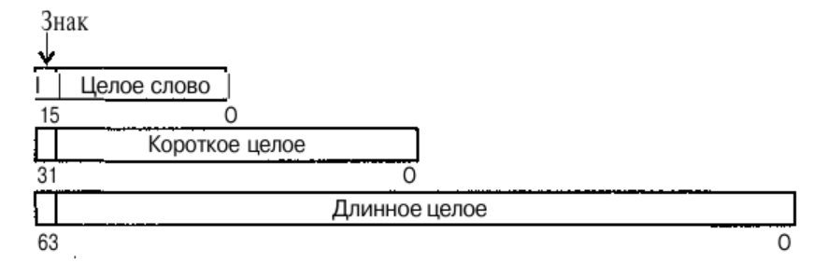
ДВОИЧНЫЕ ЦЕЛЫЕ ЧИСЛА
Формат | Размер (байт) | Диапазон
Целое слово | 2 | -32768..32767
Короткое целое | 4 | -2▪10⁹.. 2▪10⁹
Длинное целое | 8 | -9▪10¹⁸.. 9▪10¹⁸
Сопроцессор переводит целые числа в вещественный формат и обрабатывает в вещественном формате.
Целые числа могут обрабатывать только команды, второй буквой которых является I.

Slide 4
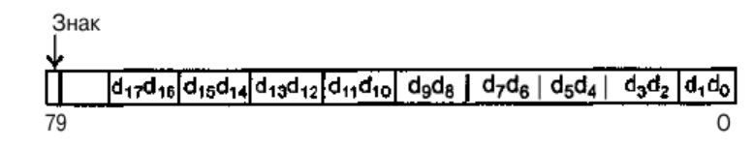
УПАКОВАННЫЕ ДВОИЧНО-ДЕСЯТИЧНЫЕ ЧИСЛА
Содержат не более 18 цифр.
Задаются директивой описания данных DT (20 байт).
Старший байт этого поля игнорируется.
Старший бит этого байта хранит знак числа.
Сопроцессор может только загрузить и выгрузить числа в упакованном формате, вся обработка ведется в вещественном формате.
Пример.
DT d₁₇d₁₆d₁₅d₁₄d₁₃d₁₂d₁₁d₁₀d₉d₈d₇d₆d₅d₄d₃d₂d₁d₀

Slide 5

ВЕЩЕСТВЕННЫЕ ЧИСЛА
Основной формат сопроцессора.
Представляются в виде мантиссы (M) и порядка (p):
Мантисса должна быть нормализована, т.е. удовлетворять соотношению 1 ≤ M < 2.
Следствие нормализованности - в мантиссе всегда есть единичная целая часть.
Следствие нормализованности – для любого вещественного числа существует только одно число с нормализованной мантиссой.
Порядок p представляется неотрицательной характеристикой q:
q = p + фиксированное смещение/
Для каждого вещественного формата установлено свое значение фиксированного смещения.

Slide 6
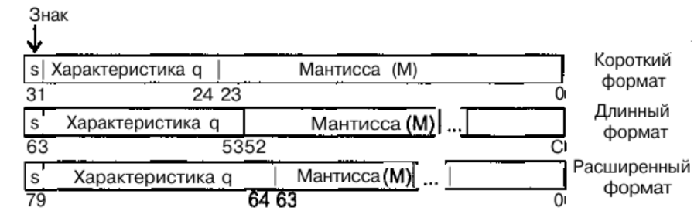
Форматы вещественных чисел
Короткий (4 байта).
Длинный (8 байт).
Расширенный (10 байт) – внутренний формат сопроцессора..
Формат числа | Короткий | Длинный | Расширенный
Диапазон значений | 10⁻³⁸..10³⁸ | 10⁻³⁰⁸..10³⁰⁸ | 10⁻⁴³⁹²..10⁴³⁹²
Диапазон характеристик | 0..255 | 0..2047 | 0..32767
Значение фиксированного смещения | +127 | +1023 | +16383
Диапазон порядков | -126..+127 | -1022. . +1023 | -16382 .. +16383
Директива описания данных в программе | DD | DQ | DT

Slide 7
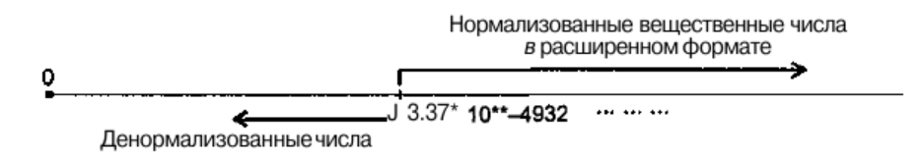
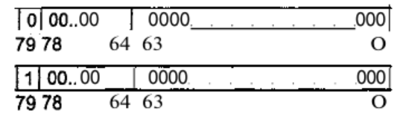
СПЕЦИАЛЬНЫЕ ЗНАЧЕНИЯ
Денормализованные вещественные числа.
Это числа по модулю меньше минимального нормализованного числа.
Очень маленькие числа, расположенные между нулем и нормализованными числами.
Нуль.
Может иметь знак – положительный или отрицательный.

Slide 8
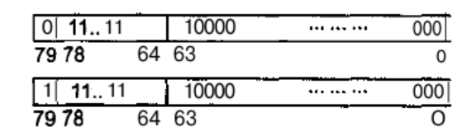


СПЕЦИАЛЬНЫЕ ЗНАЧЕНИЯ
Бесконечность.
Может иметь знак – положительная или отрицательная.
Нечисла.
Сигнальные нечисла. Сопроцессор не формирует их. Они загружаются программистом для вызова исключительной ситуации.
Тихие (спокойные) нечисла. Формируются сопроцессором при выполнении операции, где один из операндов - тихое нечисло.

Slide 9

СПЕЦИАЛЬНЫЕ ЗНАЧЕНИЯ
Неопределенность.
Является частным случаем тихого нечисла
Формируется как маскированная реакция сопроцессора на исключение недействительной операции.
Неподдерживаемое число.
Это все числа, которые не являются нормализованными числами или специальными значениями.

Slide 10
АРХИТЕКТУРА СОПРОЦЕССОРА
Стек регистров сопроцессора. Регистры R0..R7 – предназначены для хранения вещественных операндов. Каждый регистр содержит 80 бит (0-63 – мантисса, 64-78 – порядок, 79 – знак числа). Оптимизированы на реализацию вычислений с использованием обратной польской записи.
Служебные регистры SWR, CWR и TWR длиной 16 бит каждый.
SWR – регистр состояния сопроцессора. Содержит информацию о текущем состоянии сопроцессора, указывает, какой из регистров R0..R7 является вершиной стека сопроцессора, какие исключения возникли после выполнения последней команды и каковы особенности ее выполнения. Аналог регистра флагов центрального процессора.
CWR – управляющий регистр сопроцессора. С помощью его полей можно регулировать точность выполнения вычислений, управлять округлением, маскировать исключения.
TWR – регистр слова тегов. Используется для контроля за состоянием каждого из регистров R0..R7. Каждому из регистров стека сопроцессора в регистре TWR отведено по 2 бита: 0, 1 – R0; 2, 3 – R1 и т.д.
Регистры указателей DPR и IPR длиной по 48 бит каждый.
Используются при обработке исключительных ситуаций.
DPR – регистр указателя данных. Хранит адрес операнда команды, вызвавшей исключение.
IPR – регистр указателя команды. Хранит адрес команды, вызвавшей исключение.

Slide 11
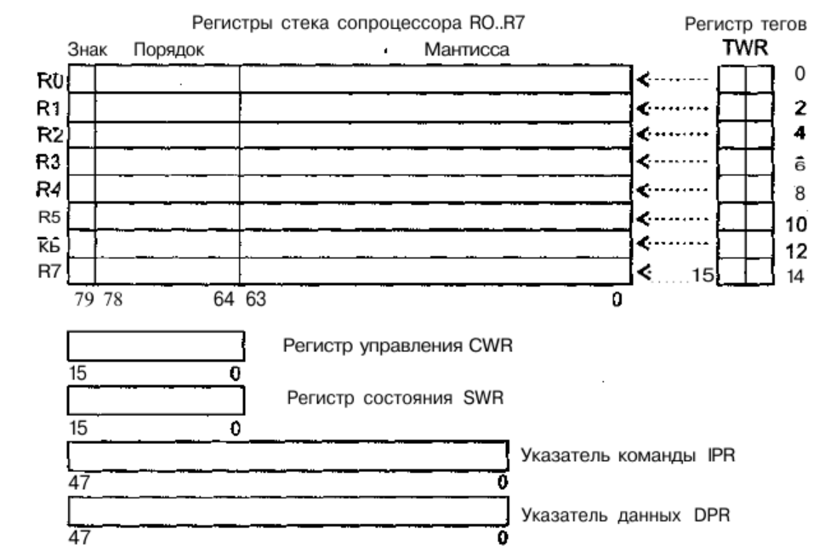
АРХИТЕКТУРА СОПРОЦЕССОРА

Slide 12
СТЕК СОПРОЦЕССОРА
Физические регистры R0..R7.
Размерность регистра – 80 бит.
Тип данных – расширенный вещественный формат.
Организован по принципу кольца.
Вершина стека является плавающей и перемещается после записи операнда в вершину.
Команды сопроцессора оперируют логическими номерами регистров, относительно вершины: ST(0), ST(1)...ST(7).
ST(0)- вершина стека.
Каждому регистру R0..R7 соответствуют 2 бита регистра тегов TWR, характеризующие его состояние:
00 – регистр занят допустимым ненулевым значением,
01 – регистр содержит ноль,
10 – регистр содержит одно из специальных значений, кроме нуля,
11 – регистр пуст и в него можно записать число.

Slide 13

РЕГИСТР СОСТОЯНИЯ SWR
Бит | Обозначение | Назначение
0 | IE | Недействительная операция
1 | DE | Денормализованный операнд
2 | ZE | Ошибка деления на нуль
3 | OE | Ошибка переполнения – выход порядка за максимально допустимый диапазон значений
4 | UE | Ошибка антипереполнения (результат слишком маленький)
5 | PE | Ошибка точности – округление числа при выходе за пределы разрядной сетки
6 | SF | Ошибка работы стека сопроцессора. 1 – возникла одна из исключительных ситуаций PE, UE или IE, выполнена попытка записи в заполненный стек или чтения из пустого стека.
7 | ES | Суммарная ошибка работы сопроцессора. 1 – возникла любая из шести исключительных ситуаций (биты 0-5).
8 | C0 | Код условия
9 | C1 | Код условия
10 | C2 | Код условия
11-13 | TOP | Номер физического регистра R0..R7, который является текущей вершиной стека
14 | C3 | Код условия
15 | B | Бит занятости. 1 – сопроцессор выполняет команду или происходит прерывание от основного процессора. 0 – сопроцессор свободен

Slide 14
РЕГИСТР УПРАВЛЕНИЯ CWR
Бит | Обозначение | Назначение
0 | I | Маски исключений. Предназначены для маскирования исключительных ситуаций, возникновение которых фиксируется битами 0-5 регистра SWR. 1 – соответст-вующее исключение обрабатывается самим сопроцессором. 0 – при возникновении исключения возбуждается прерывание 10h, обработчик которого должен быть написан программистом.
1 | D
2 | Z
3 | O
4 | U
5 | P
6 | Зарезервировано
7 | IEM | Маска разрешения прерываний. 1 – даже при возникновении незамаскированного исключения (бит 0 -5 равен 0) прерывание не возбуждается.
8-9 | PC | Поле управления точностью: 00 –мантисса занимает 24 бита, 10 – мантисса занимает 53 бита, 11 – мантисса занимает 64 бита.
10-11 | RC | Поле управления округлением: 00 – округление по обычным правилам, 01 – округление в меньшую сторону, 10 – округление в большую сторону, 11 – отбрасывание дробной части результата (используется в операциях целочисленной арифметики).
13-15 | Зарезервировано

Slide 15
ВЗАИМОДЕЙСТВИЕ ЦП И СОПРОЦЕССОРА
ЦП и сопроцессор работают параллельно.
Очередная команда поступает одновременно и в ЦП и в сопроцессор.
Если команда требует данных, ЦП извлекает их и выставляет на шину.
Далее ЦП начинает декодировать следующую команду.
Если команда требует данных, сопроцессор обращается к шине, получает данные и начинает выполнять команду.
Необходима синхронизация ЦП и сопроцессора, т.к. ЦП быстрее обрабатывает команды сопроцессора.
До процессоров 486 синхронизация выполнялась вручную программистом командами WAIT/FWAIT.
Начиная с модели 486 команда WAIT/FWAIT введена в большинство команд сопроцессора, что обеспечивает его синхронизацию с ЦП.

Slide 16
ПОСТРОЕНИЕ ОБРАТНОЙ ПОЛЬСКОЙ ЗАПИСИ
Рассматриваем поочередно каждый символ: 1. Если этот символ - операнд, то помещаем его в выходную строку. 2. Если символ - знак операции (+, -, *, / ), то проверяем приоритет данной операции. Операции умножения и деления имеют наивысший приоритет. Операции сложения и вычитания имеют меньший приоритет. Наименьший приоритет имеет открывающая скобка. Получив один из этих символов, мы должны проверить стек:
а) Если стек пуст, или находящиеся в нем символы имеют меньший приоритет, чем приоритет текущего символа, то помещаем текущий символ в стек. б) Если символ, находящийся на вершине стека имеет приоритет, больший или равный приоритету текущего символа, то извлекаем символы из стека в выходную строку до тех пор, пока выполняется это условие; затем переходим к пункту а).
3. Если текущий символ - открывающая скобка, то помещаем ее в стек. 4. Если текущий символ - закрывающая скобка, то извлекаем символы из стека в выходную строку до тех пор, пока не встретим в стеке открывающую, которую следует просто уничтожить. Закрывающая скобка также уничтожается.
Если вся входная строка разобрана, а в стеке еще остаются знаки операций, извлекаем их из стека в выходную строку.

Slide 17
ВЫЧИСЛЕНИЕ ОБРАТНОЙ ПОЛЬСКОЙ ЗАПИСИ
Пример.
Выражение: (a+b)*(c+d)-e.
ОПЗ: ab+cd+*e-.
Алгоритм вычисления:
1. Если очередной символ входной строки - операнд, то помещаем его в вершину стека. 2. Если очередной символ - знак операции, то извлекаем из стека два верхних операнда, выполняем над ними операцию, результат помещаем в вершину стека. Когда вся входная строка будет разобрана в стеке должно остаться одно число, которое и будет результатом данного выражения.
Стек сопроцессора оптимизирован именно под этот алгоритм!

